Slide 1
IMPREUNA CONTRA VICIILOR
Proiect realizat de Agrigoroaie Marian

Slide 2
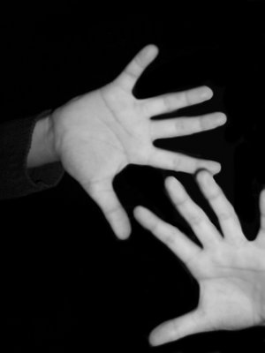
Viata CA UN DROG
A trai fara reguli inseamna a trai la intamplare iar a trai la intamplare inseamna a nu trai...!

Slide 3
VIATA CA UN DROG
Varsta adolescentei este o perioada extrem de grea in viata fiecarui om. Este varsta in care amenintarile si tentatiile sunt mai puternice decat oricand. Acum incepe lupta…

Slide 4
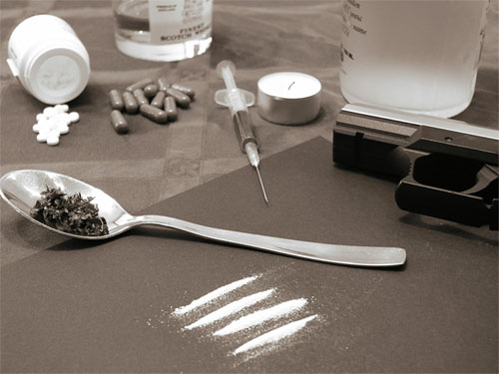
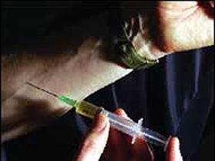
Unii se drogheaza din curiozitate, altii din mandrie, altii din deznadejde, sau din dorinta de a exprima ceva nou.
Ingrijorator este faptul ca, indiferent pe ce cale, o data ajunsi la consumul de droguri, drum de intoarcere nu prea exista.
Incepatorii folosesc de regula “celebra” si inselatoarea propozitie: :” asta va fi prima si ultima data”. Pentru unii drogul este un refugiu pentru a fugi de realitate.. Dar devine un infern cand se trezesc.
Dependentii de droguri si-au pierdut libertatea. In momentul in care au cedat isipitei, au devenit adevarate fiare. In momentele acelea, in ei nu mai exista nici un gram de dumnezeire. Nu au mila, nu au dragoste, nu au jena. Simtind aceste lucruri, toxicomanii, in loc sa lupte, cedeaza, intorcandu-se in mijlocul vechilor “prieteni”

Slide 5
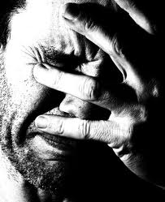
Toxicomanii sunt considerati oamenii de la marginea societatii, stigmatizati care “trebuie” sa piara.. Tinerii de azi, nu vad nicio diferenta intre consumul de tutun, alcool si cel de droguri ilegale.
O viata de dependenta de drog nu pate avea decat un mod de a trai jalnic, demn de compatimit. Toxicomanul vede in droguri solutia de a accede la o bucatca de viata in care timpul sa nu mai conteze. Pentru o perioada scurta, efemera, consumatorul cunoaste “iluzia pacii, a calmului sau a fortei”. Drogul, pune stapanire pe tine si te distruge lent, lent…incet si sigur. Dependenta nu este joaca, este o drama pentru care nu avem cuvinte sa o descriem la adevarata ei intensitate.

Slide 6
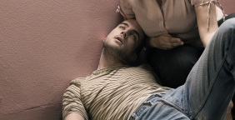
Sunt milioane de cazuri in toata lumea dar uite povestea unui om care a reusit sa isi spuna stop dupa o perioada difcila din viata lui, o perioada drogata:
“Drogurile schimba perspectiva de a gandi si a vedea lucrurile,iti dau stari care te seduc,par a fi frumoase dar intr-un final nu iti provoaca decat rau. Povestea mea a inceput in anturaj, cu primul joint, care m-a facut sa ma simt foarte rau. Aveam stari de panica, de neliniste dar anturajul m-a ispitit din nou. A doua oara insa a fost mai putin ciudat, dar, a doua zi tremuram si ma simteam ca sub efectul lor. Nu mai stiam ce e cu mine si ma consolam singur sperand ca o sa treaca de pe o zi pe alta dar au trecut 5-6 luni si sincer,nu ma mai simt asa,dar perspectiva de a gandi si a vedea lurcurile s-a schimbat.Nu ma simt in masura de a da sfaturi, insa cei care se drogheaza o fac pe riscul lor. Este dreptul fiecaruia de a alege ce vrea sa faca cu viata lor. Nu doresc nimanui sa treaca prin ce am trecut eu si vreau ca toti sa inteleaga ca drogurile mananca viata, banii , iar celor care supravietuiesc le provoaca daune grave pe termen lung.”

Slide 7
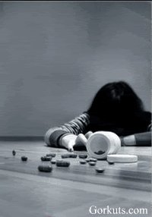
Naivitate...
Varsta adolescentei este o perioada extrem de grea in viata fiecarui om. Este varsta in care amenintarile si tentatiile sunt mai puternice decat oricand. Acum incepe lupta…
Tinerii de azi, nu vad nici o diferenta intre consumul de tutun, alcool si cel de droguri ilegale.

Slide 8
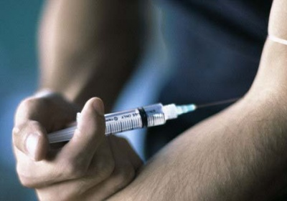
DEPENDENTA…
O data ce drogurile pun stapanire pe viata ta , problemele apar si ele , iar totul pare desprins de realitate. Candva, undeva poate ca-ti vei pune si tu intrebarea “DE CE EU?”. Uneori esti constient ca ai adus tot raul asupra ta insa acum, dupa primele doze nu te mai poti opri chiar daca, la inceput nu asta ti-ai propus.

Slide 9

ILUZIE…
In timp ce tu te simti bine si ajungi undeva “sus” in grupul tau , in fata familiei tale si a societatii apar semne de ingrijorare si teama. Orice parinte este ingrijorat pentru copilul sau . orice mama si-ar da si viata pentru a-si sti fiul/fica in siguranta . Dar cine s-a gandit la asta?
O viata de dependenta de drog nu poate avea decat un mod de a trai jalnic, demn de compatimit. Toxicomanul vede in droguri solutia de a accede la o bucatca de viata in care timpul sa nu mai conteze. Pentru o perioada scurta, efemera, consumatorul cunoaste “iluzia pacii, a calmului sau a fortei”

Slide 10
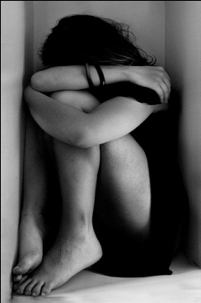
CAPTIVITATE…
Dependentii de droguri si-au pierdut libertatea. Odata ce au cedat ispitei, au devenit adevarate fiare. In momentele acelea, in ei nu mai exista nici un gram de dumnezeire. Nu au mila, nu au dragoste, nu au jena. Simtind aceste lucruri, toxicomanii, in loc sa lupte, cedeaza, intorcandu-se in mijlocul vechilor “prieteni”

Slide 11
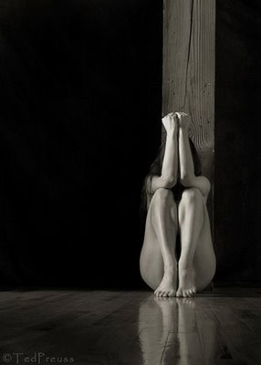
FRICA…
Alunga-ti teama si ajuta-te ! Ia-ti inima in dinti si recunoaste-ti greseala! Fa-ti un bine tie , incearca sa ajungi “cineva” in viata si nu te consola cu metode neadecvate. Nu toata lumea iti doreste binele . Stii ca mereu curiozitatea adolescentina, setea de “senzatii tari” , sentimentul de singuratate sau influenta asa-zisilor prieteni te vor impinge la o astfel de greseala.

Slide 12
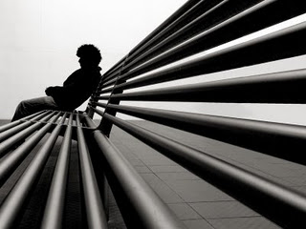
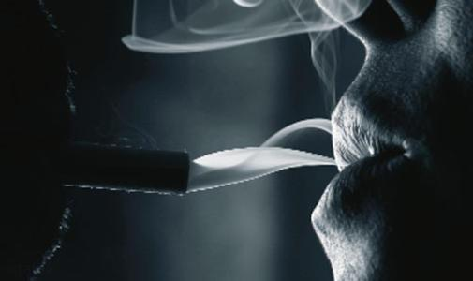
DECIZII…
Mai presus de toti si toate esti TU! Cand ai de ales intre anturaj si propria-ti viata nu ezita si alege-ti viata! Gandeste-te ca de oameni esti inconjurat tot timpul , atata timp cat esti in viata, in schimb dupa ce ai trecut “ linia” de finish nu vei mai avea pe nimeni langa tine.

Slide 13
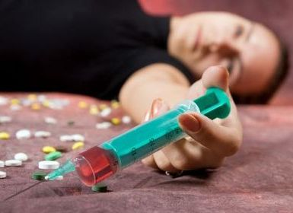
MOARTE…
Anturaj. Drog. Droguri. Uitare. Dependenţă. Libertate pierdută. Moarte lentă. Moarte!!!!!

Slide 14
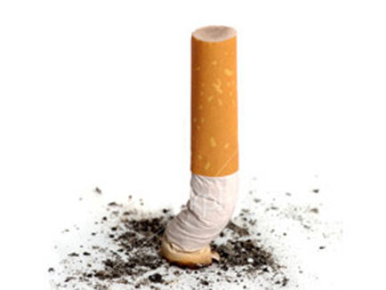
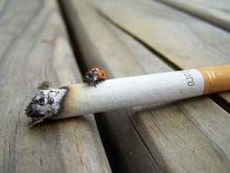
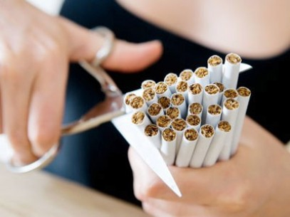
Cu toate ca este legalizat, tutunul este un drog, contine substante cancerigene foarte periculoase si determina si alte imbolnaviri. Daca esti dependent de acest “drog” atunci antreneaza-ti vointa pentru cuceriri pas-cu-pas, zi de zi: in clipa in care simti ca nu mai poti, rezista, spune-ti in gand: “ doar astazi n-o sa fumez" ca sa treaca mai usor ziua aceea.

Slide 15
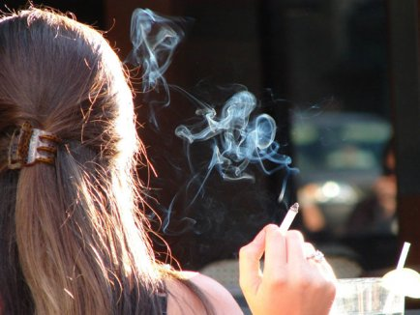
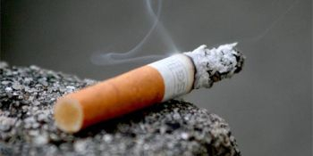
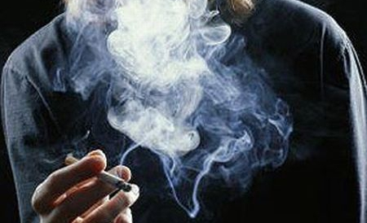
Stiati ca … fumatul este cunoscut de acum 300 de ani ,dar a început să se răspândească după cel de-al II-lea război mondial în toate ţările lumii. În lume, la ora actuală au loc mai mult de 1 milion de decese anual din cauza fumatului. În ultimi 40-50 de ani s-a dovedit tot mai clar că tutunul conţine substanţe foarte nocive.

